Slide 1

模拟与数字电路 (Analog and Digital Circuits)
时序逻辑电路 (2)
数电 P272 – 284
计算机科学与技术学院本科课程

Slide 2
内容提纲
同步时序逻辑电路的设计
2

Slide 3
同步时序逻辑电路的设计
同步时序逻辑电路设计：给定逻辑功能的要求，设计出相应的逻辑电路
设计的一般步骤：
  建立原始状态图和原始状态表
  状态化简
  状态分配/状态编码
  确定状态方程和输出方程
  检查自校正能力
  选择触发器，写出激励方程
  画出逻辑图
3
Notes:
上述步骤是一般步骤，实际设计中并不是每一步都必须执行，可根据具体情况进行调整

Slide 4
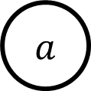

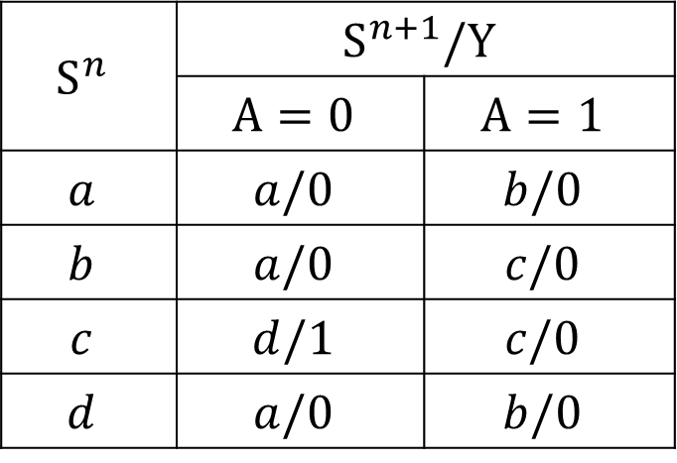
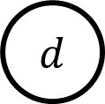



同步时序逻辑电路的设计 —— 示例
序列检测器（检测“110”序列）的设计
  建立原始状态图和原始状态表
  当输入 $A$ 连续为“110”时，输出 $Y=1$，否则 $Y=0$
  $a$：输入“0”；$b$：输入“01”；$c$：输入“11”；$d$：输入“110”
1/0
状态表
0/0
$$a$$
$$b$$
$$S^{n}$$ | $$S^{n+1}/Y$$
 | $$A=0$$ | $$A=1$$
$$a$$ | $$a/0$$ | $$b/0$$
$$b$$ | $$a/0$$ | $$c/0$$
$$c$$ | $$d/1$$ | $$c/0$$
$$d$$ | $$a/0$$ | $$b/0$$
0/0
$$A/Y$$
$$S$$
0/0
1/0
1/0
$$d$$
$$c$$
0/1
1/0
状态图
4

Slide 5
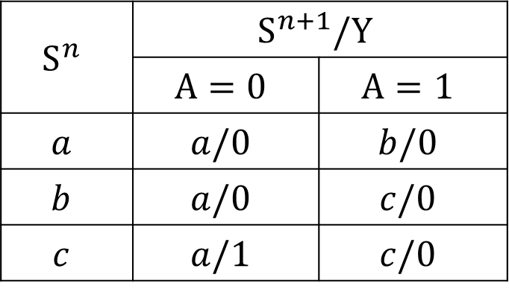
同步时序逻辑电路的设计 —— 示例
序列检测器（检测“110”序列）的设计
  状态化简
  当输入 $A$ 连续为“110”时，输出 $Y=1$，否则 $Y=0$
  $a$：输入“0”；$b$：输入“01”；$c$：输入“11”；$d$：输入 “110”
1/0
状态表
0/0
$$a$$
$$b$$
$$S^{n}$$ | $$S^{n+1}/Y$$
 | $$A=0$$ | $$A=1$$
$$a$$ | $$a/0$$ | $$b/0$$
$$b$$ | $$a/0$$ | $$c/0$$
$$c$$ | $$a/1$$ | $$c/0$$
0/0
$$A/Y$$
$$S$$
1/0
0/1
$$c$$
1/0
状态图
5
Notes:
删去状态 d，用状态 a 代替

Slide 6
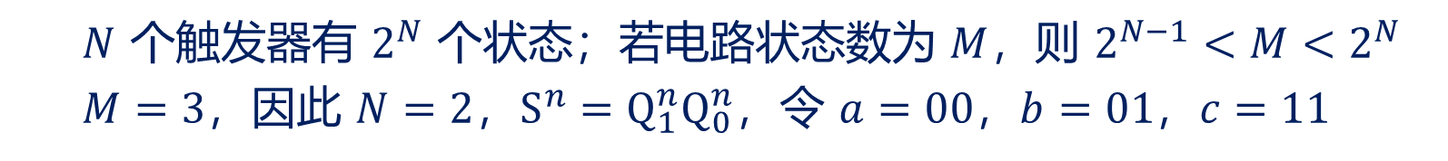
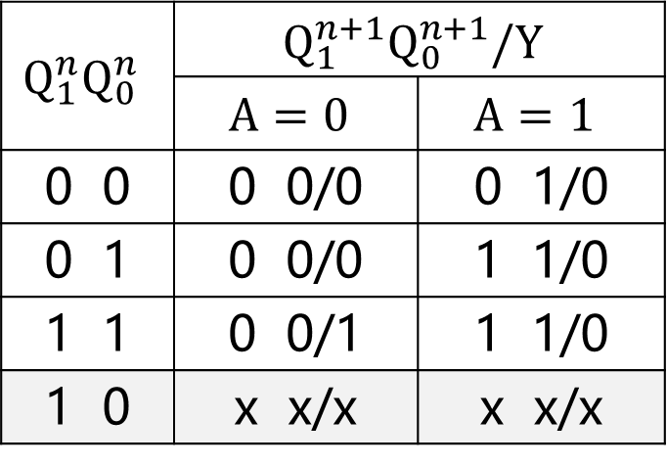
同步时序逻辑电路的设计 —— 示例
序列检测器（检测“110”序列）的设计
  状态分配/状态编码：为每个状态指定一个特定的二进制代码
  $N$ 个触发器有 $2^{N}$ 个状态；若电路状态数为 $M$，则 $2^{N−1}<M<2^{N}$
  $M=3$，因此 $N=2$，$S^{n}=Q_{1}^{n}Q_{0}^{n}$，令 $a=00$，$b=01$，$c=11$
1/0
状态表
0/0
00
01
$$Q_{1}^{n}Q_{0}^{n}$$ | $$Q_{1}^{n+1}Q_{0}^{n+1}/Y$$
 | $$A=0$$ | $$A=1$$
0 0 | 0 0/0 | 0 1/0
0 1 | 0 0/0 | 1 1/0
1 1 | 0 0/1 | 1 1/0
1 0 | x x/x | x x/x
0/0
$$A/Y$$
$$S$$
1/0
0/1
11
1/0
状态图
6
Notes:
注意状态表进行了补全，没有进入的状态用 xx 表示

Slide 7










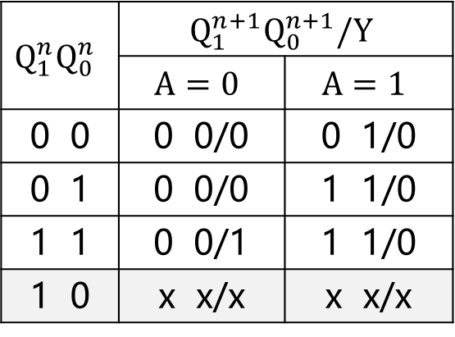






































同步时序逻辑电路的设计 —— 示例
序列检测器（检测“110”序列）的设计
  确定状态方程和输出方程
$$Q_{1}^{n}Q_{0}^{n}$$ | $$Q_{1}^{n+1}Q_{0}^{n+1}/Y$$
 | $$A=0$$ | $$A=1$$
0 0 | 0 0/0 | 0 1/0
0 1 | 0 0/0 | 1 1/0
1 1 | 0 0/1 | 1 1/0
1 0 | x x/x | x x/x
$$Q_{1}^{n+1}$$
$$Q_{0}^{n+1}$$
$$Y$$
$$A$$
$$A$$
$$A$$
$$Q_{1}^{n}Q_{0}^{n}$$
$$0$$
$$1$$
$$Q_{1}^{n}Q_{0}^{n}$$
$$0$$
$$1$$
$$Q_{1}^{n}Q_{0}^{n}$$
$$0$$
$$1$$
$$00$$
$$0$$
$$0$$
$$00$$
$$0$$
$$1$$
$$00$$
$$0$$
$$0$$
$$01$$
$$0$$
$$1$$
$$01$$
$$0$$
$$1$$
$$01$$
$$0$$
$$0$$
$$11$$
$$0$$
$$1$$
$$11$$
$$0$$
$$1$$
$$11$$
$$1$$
$$0$$
$$10$$
x
x
$$10$$
x
x
$$10$$
x
x
$$Q_{1}^{n+1}=AQ_{0}^{n}$$
$$Q_{0}^{n+1}=A$$
$$Y=\overline{A}Q_{1}^{n}$$
7

Slide 8
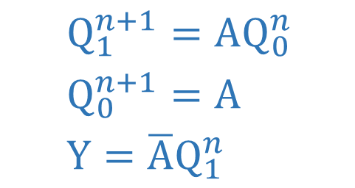
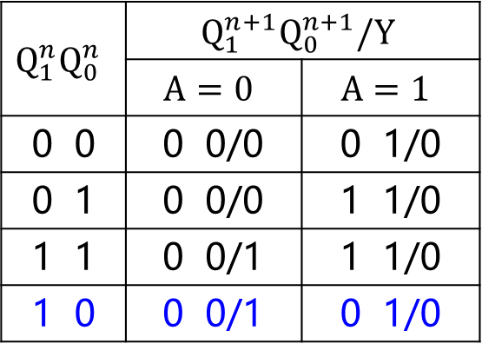


同步时序逻辑电路的设计 —— 示例
序列检测器（检测“110”序列）的设计
  检查自校正能力
$$Q_{1}^{n}Q_{0}^{n}$$ | $$Q_{1}^{n+1}Q_{0}^{n+1}/Y$$
 | $$A=0$$ | $$A=1$$
0 0 | 0 0/0 | 0 1/0
0 1 | 0 0/0 | 1 1/0
1 1 | 0 0/1 | 1 1/0
1 0 | 0 0/1 | 0 1/0
  $Q_{1}^{n+1}=AQ_{0}^{n}$
  $Q_{0}^{n+1}=A$
  $Y=\overline{A}Q_{1}^{n}$
1/0
0/0
00
01
0/0
$$A/Y$$
$$S$$
0/1
0/1
1/0
1/0
10
11
1/0
可自动进入有效序列，但状态为 10，输入为 0 时，输出为 1
8

Slide 9

同步时序逻辑电路的设计 —— 示例
序列检测器（检测“110”序列）的设计
  确定状态方程和输出方程
$$Q_{1}^{n}Q_{0}^{n}$$ | $$Q_{1}^{n+1}Q_{0}^{n+1}/Y$$
 | $$A=0$$ | $$A=1$$
0 0 | 0 0/0 | 0 1/0
0 1 | 0 0/0 | 1 1/0
1 1 | 0 0/1 | 1 1/0
1 0 | x x/x | x x/x
$$Q_{1}^{n+1}$$
$$Q_{0}^{n+1}$$
$$Y$$
$$A$$
$$A$$
$$A$$
$$Q_{1}^{n}Q_{0}^{n}$$
$$0$$
$$1$$
$$Q_{1}^{n}Q_{0}^{n}$$
$$0$$
$$1$$
$$Q_{1}^{n}Q_{0}^{n}$$
$$0$$
$$1$$
$$00$$
$$0$$
$$0$$
$$00$$
$$0$$
$$1$$
$$00$$
$$0$$
$$0$$
$$01$$
$$0$$
$$1$$
$$01$$
$$0$$
$$1$$
$$01$$
$$0$$
$$0$$
$$11$$
$$0$$
$$1$$
$$11$$
$$0$$
$$1$$
$$11$$
$$1$$
$$0$$
$$10$$
x
x
$$10$$
x
x
$$10$$
x
x
$$Q_{1}^{n+1}=AQ_{0}^{n}$$
$$Q_{0}^{n+1}=A$$
$$Y=\overline{A}Q_{1}^{n}$$
$$Q_{0}^{n}$$
9
Notes:
回到确定状态方程和输出方程这一步，修改输出方程

Slide 10
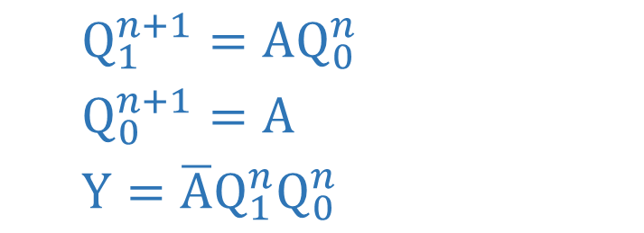
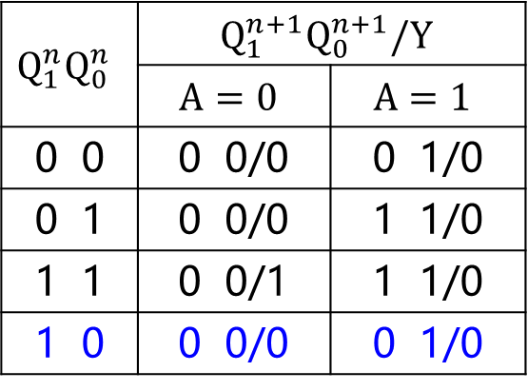
同步时序逻辑电路的设计 —— 示例
$$Q_{1}^{n}Q_{0}^{n}$$ | $$Q_{1}^{n+1}Q_{0}^{n+1}/Y$$
 | $$A=0$$ | $$A=1$$
0 0 | 0 0/0 | 0 1/0
0 1 | 0 0/0 | 1 1/0
1 1 | 0 0/1 | 1 1/0
1 0 | 0 0/0 | 0 1/0
序列检测器（检测“110”序列）的设计
  检查自校正能力
  $Q_{1}^{n+1}=AQ_{0}^{n}$
  $Q_{0}^{n+1}=A$
  $Y=\overline{A}Q_{1}^{n}Q_{0}^{n}$
1/0
0/0
00
01
0/0
$$A/Y$$
$$S$$
0/0
0/1
1/0
1/0
10
11
1/0
取消利用无关项的化简可以解决问题
10

Slide 11


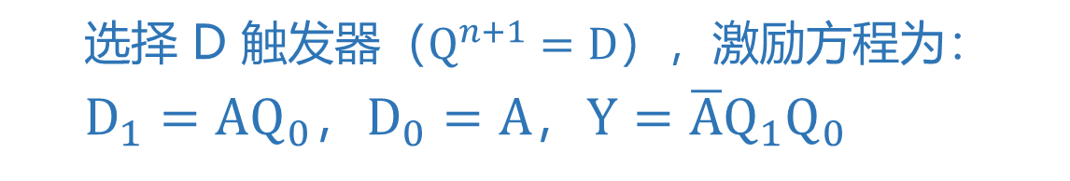





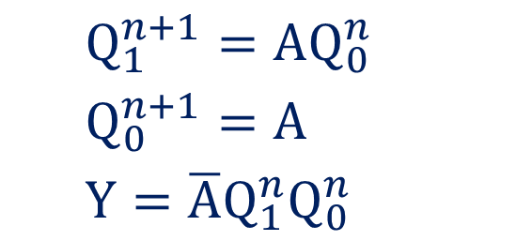




同步时序逻辑电路的设计 —— 示例
$$Q_{1}^{n}Q_{0}^{n}$$ | $$Q_{1}^{n+1}Q_{0}^{n+1}/Y$$
 | $$A=0$$ | $$A=1$$
0 0 | 0 0/0 | 0 1/0
0 1 | 0 0/0 | 1 1/0
1 1 | 0 0/1 | 1 1/0
1 0 | 0 0/0 | 0 1/0
序列检测器（检测“110”序列）的设计
  选择触发器，写出激励方程
  选择 D 触发器（$Q^{n+1}=D$），激励方程为：
  $D_{1}=AQ_{0}$，$D_{0}=A$，$Y=\overline{A}Q_{1}Q_{0}$
  $Q_{1}^{n+1}=AQ_{0}^{n}$
  $Q_{0}^{n+1}=A$
  $Y=\overline{A}Q_{1}^{n}Q_{0}^{n}$
  画出逻辑图
$$Q_{1}$$
$$Q_{0}$$
${FF}_{1}$
$$Y$$
${FF}_{0}$
$$1D$$
$$A$$
$$1D$$
$$C1$$
$$CP$$
$$C1$$
11

Slide 12
同步时序逻辑电路的设计 —— 步骤详解
建立原始状态图和原始状态表：
  确定输入/输出变量、电路状态数
  定义输入/输出以及每个电路状态的含意
  按设计要求画出状态转换图，或列出状态转换表
状态化简：
  合并等价状态，消去多余状态（等价状态为在相同的输入下有相同的输出，且转换到相同的次态）
  求出最简状态图/状态表，以便用最少的触发器实现电路
12

Slide 13
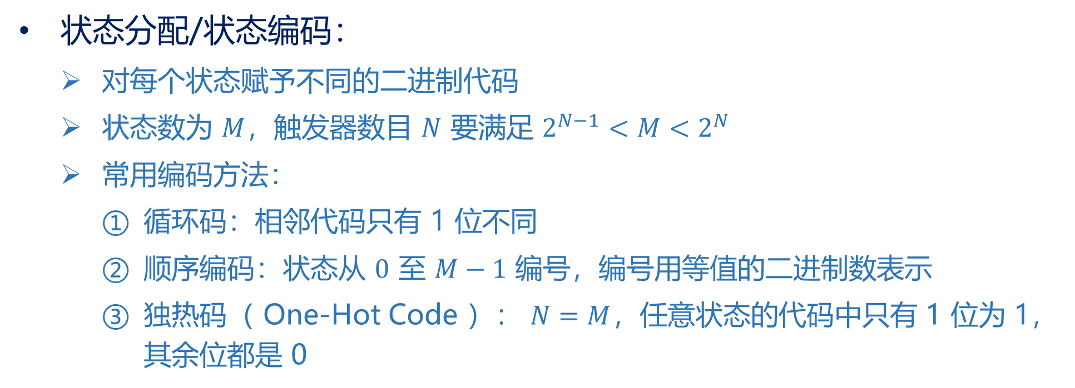
同步时序逻辑电路的设计 —— 步骤详解
状态分配/状态编码：
  对每个状态赋予不同的二进制代码
  状态数为 $M$，触发器数目 $N$ 要满足 $2^{N−1}<M<2^{N}$
  常用编码方法：
    循环码：相邻代码只有 1 位不同
    顺序编码：状态从 $0$ 至 $M−1$ 编号，编号用等值的二进制数表示
    独热码（ One-Hot Code ）： $N=M$，任意状态的代码中只有 1 位为 1，其余位都是 0
13

Slide 14
同步时序逻辑电路的设计 —— 步骤详解
确定状态方程和输出方程：
  将状态代码代入状态表，得到状态变量和输出变量的真值表
  根据真值表，确定简化的状态方程和输出方程（如利用卡诺图）
检查自校正能力：
  画出全部状态图
  检查是否存在无效状态之间的循环
    如果没有，则电路具有自校正（自启动）能力
    如果有，取消一些利用无关项的化简以消除无效循环，重新确定状态方程和输出方程
14

Slide 15
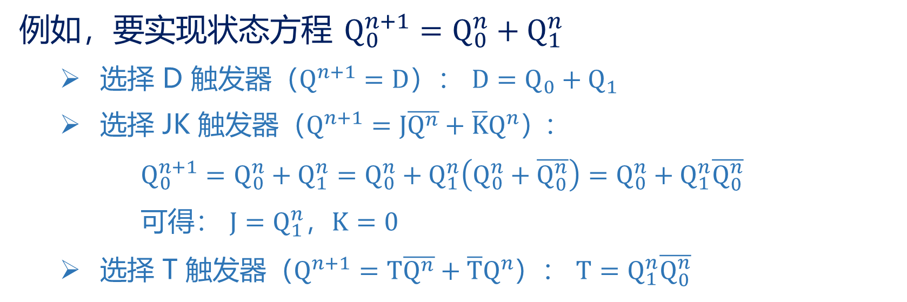
同步时序逻辑电路的设计 —— 步骤详解
选择触发器，写出激励方程：
  根据待实现的状态方程，选择合适的触发器，并写出相应的激励方程
例如，要实现状态方程 $Q_{0}^{n+1}=Q_{0}^{n}+Q_{1}^{n}$
  选择 D 触发器（$Q^{n+1}=D$）： $D=Q_{0}+Q_{1}$
  选择 JK 触发器（$Q^{n+1}=J\overline{Q^{n}}+\overline{K}Q^{n}$）:
      $Q_{0}^{n+1}=Q_{0}^{n}+Q_{1}^{n}=Q_{0}^{n}+Q_{1}^{n}\left(Q_{0}^{n}+\overline{Q_{0}^{n}}\right)=Q_{0}^{n}+Q_{1}^{n}\overline{Q_{0}^{n}}$
      可得： $J=Q_{1}^{n}$，$K=0$
  选择 T 触发器（$Q^{n+1}=T\overline{Q^{n}}+\overline{T}Q^{n}$）： $T=Q_{1}^{n}\overline{Q_{0}^{n}}$
根据激励方程、状态方程、输出方程画出逻辑图
15
Notes:
由于该状态方程次态是 Q_0，所以所选的触发器是实现对 Q_0 状态的处理，Q_1 可以单纯看为一个变量
我们需要将该状态方程表示为能直接对应触发器特性方程的形式
状态方程可以用不同功能的触发器来实现
JK 触发器的思路：首先左边输出是 Q_0，因此需要保证右边表达式包含 Q_0 和 /Q_0 两项，因此这样展开
若选用 T 触发器，T=Q1* /Q0
使用 T 触发器比较不直观，可采用如下真值表来求解（填入 T 的值只需要观察 Q_0^n 和 Q_0^(n+1) 的值）：
Q_1^n Q_0^n Q_0^(n+1) T
0 0 0 0 （保持）
0 1 1 0 （保持）
1 0 1 1 （翻转）
1 1 1 0 （保持）
也就是只有当 Q_1^n=1, Q_0^n=0 时，T=1，所以 T = Q_1^n * /Q_0^n

Slide 16



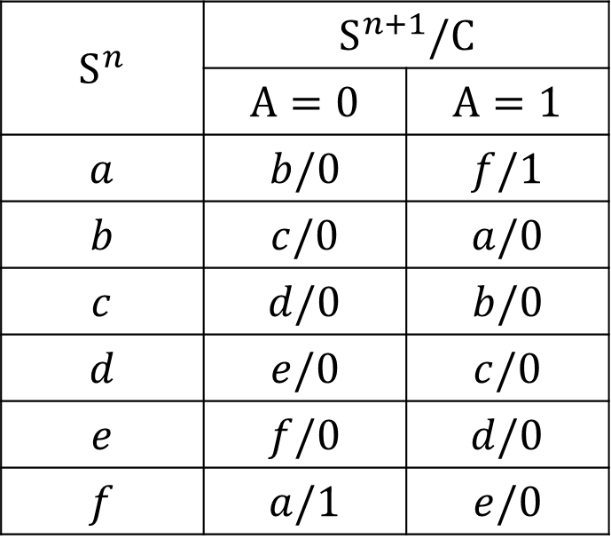


















同步时序逻辑电路的设计 —— 示例
可逆六进制计数器的设计
  建立原始状态图和原始状态表
状态表
$S^{n}$ | $S^{n+1}/C$
 | $A=0$ | $A=1$
$a$ | $b/0$ | $f/1$
$b$ | $c/0$ | $a/0$
$c$ | $d/0$ | $b/0$
$d$ | $e/0$ | $c/0$
$e$ | $f/0$ | $d/0$
$f$ | $a/1$ | $e/0$
  输入 $A=0/A=1$ 为加法/减法
  输出 $C$ 为进位或借位
$$A/C$$
$$0/0$$
$$S$$
$$a$$
$$b$$
$$0/1$$
$$1/0$$
$$0/0$$
$$1/1$$
$$1/0$$
$$f$$
$$c$$
$$1/0$$
$$1/0$$
$$0/0$$
$$1/0$$
$$0/0$$
$$e$$
$$d$$
$$0/0$$
状态图
16

Slide 17
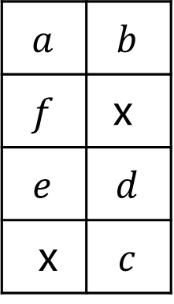


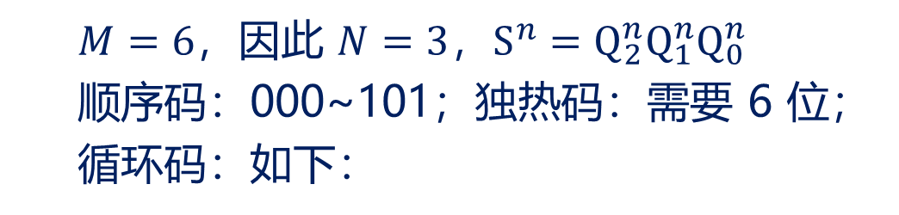

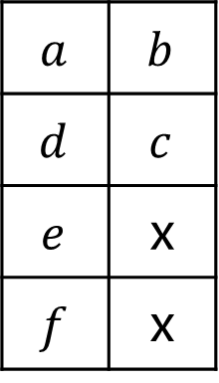

同步时序逻辑电路的设计 —— 示例
可逆六进制计数器的设计
  状态分配/状态编码
状态表
$S^{n}$ | $S^{n+1}/C$
 | $A=0$ | $A=1$
$a$ | $b/0$ | $f/1$
$b$ | $c/0$ | $a/0$
$c$ | $d/0$ | $b/0$
$d$ | $e/0$ | $c/0$
$e$ | $f/0$ | $d/0$
$f$ | $a/1$ | $e/0$
  $M=6$，因此 $N=3$，$S^{n}=Q_{2}^{n}Q_{1}^{n}Q_{0}^{n}$
  顺序码：000~101；独热码：需要 6 位；
  循环码：如下：
$$Q_{0}^{n}$$
$$Q_{0}^{n}$$
$$Q_{2}^{n}Q_{1}^{n}$$
0 | 1
$$Q_{2}^{n}Q_{1}^{n}$$
0 | 1
00
01
11
10
$$a$$ | $$b$$
$$d$$ | $$c$$
$$e$$ | x
$$f$$ | x
00
01
11
10
$$a$$ | $$b$$
$$f$$ | $$\text{x}$$
$$e$$ | $$d$$
x | $$c$$
17

Slide 18

同步时序逻辑电路的设计 —— 示例
可逆六进制计数器的设计
  状态分配/状态编码
状态表
$$Q_{2}^{n}Q_{1}^{n}Q_{0}^{n}$$ | $Q_{2}^{n+1}Q_{1}^{n+1}Q_{0}^{n+1}/C$
 | $A=0$ | $A=1$
0 0 0 | 0 0 1/0 | 0 1 0/1
0 0 1 | 1 0 1/0 | 0 0 0/0
1 0 1 | 1 1 1/0 | 0 0 1/0
1 1 1 | 1 1 0/0 | 1 0 1/0
1 1 0 | 0 1 0/0 | 1 1 1/0
0 1 0 | 0 0 0/1 | 1 1 0/0
0 1 1 | x x x/x | x x x/x
1 0 0 | x x x/x | x x x/x
  $M=6$，因此 $N=3$，$S^{n}=Q_{2}^{n}Q_{1}^{n}Q_{0}^{n}$
  顺序码：000~101；独热码：需要 6 位；
  循环码：如下：
$$Q_{0}^{n}$$
$$Q_{0}^{n}$$
$$Q_{2}^{n}Q_{1}^{n}$$
0 | 1
$$Q_{2}^{n}Q_{1}^{n}$$
0 | 1
00
01
11
10
$$a$$ | $$b$$
$$d$$ | $$c$$
$$e$$ | x
$$f$$ | x
00
01
11
10
$$a$$ | $$b$$
$$f$$ | $$\text{x}$$
$$e$$ | $$d$$
x | $$c$$
18

Slide 19








同步时序逻辑电路的设计 —— 示例
可逆六进制计数器的设计
  确定状态方程和输出方程
状态表
$$Q_{2}^{n}Q_{1}^{n}Q_{0}^{n}$$ | $Q_{2}^{n+1}Q_{1}^{n+1}Q_{0}^{n+1}/C$
 | $A=0$ | $A=1$
0 0 0 | 0 0 1/0 | 0 1 0/1
0 0 1 | 1 0 1/0 | 0 0 0/0
1 0 1 | 1 1 1/0 | 0 0 1/0
1 1 1 | 1 1 0/0 | 1 0 1/0
1 1 0 | 0 1 0/0 | 1 1 1/0
0 1 0 | 0 0 0/1 | 1 1 0/0
0 1 1 | x x x/x | x x x/x
1 0 0 | x x x/x | x x x/x
$$Q_{2}^{n+1}$$
$$Q_{1}^{n+1}$$
$$Q_{0}^{n}A$$
$$Q_{0}^{n}A$$
$$Q_{2}^{n}Q_{1}^{n}$$
00 | 01 | 11 | 10
$$Q_{2}^{n}Q_{1}^{n}$$
00 | 01 | 11 | 10
00
01
11
10
0 | 0 | 0 | 1
0 | 1 | x | x
0 | 1 | 1 | 1
x | x | 0 | 1
00
01
11
10
0 | 1 | 0 | 0
0 | 1 | x | x
1 | 1 | 0 | 1
x | x | 0 | 1
$Q_{2}^{n+1}=Q_{1}^{n}A+Q_{0}^{n}\overline{A}$
$Q_{1}^{n+1}=Q_{2}^{n}\overline{A}+\overline{Q_{0}^{n}}A$
19

Slide 20



同步时序逻辑电路的设计 —— 示例
可逆六进制计数器的设计
  确定状态方程和输出方程
状态表
$$Q_{2}^{n}Q_{1}^{n}Q_{0}^{n}$$ | $Q_{2}^{n+1}Q_{1}^{n+1}Q_{0}^{n+1}/C$
 | $A=0$ | $A=1$
0 0 0 | 0 0 1/0 | 0 1 0/1
0 0 1 | 1 0 1/0 | 0 0 0/0
1 0 1 | 1 1 1/0 | 0 0 1/0
1 1 1 | 1 1 0/0 | 1 0 1/0
1 1 0 | 0 1 0/0 | 1 1 1/0
0 1 0 | 0 0 0/1 | 1 1 0/0
0 1 1 | x x x/x | x x x/x
1 0 0 | x x x/x | x x x/x
$$Q_{0}^{n+1}$$
$$C$$
$$Q_{0}^{n}A$$
$$Q_{0}^{n}A$$
$$Q_{2}^{n}Q_{1}^{n}$$
00 | 01 | 11 | 10
$$Q_{2}^{n}Q_{1}^{n}$$
00 | 01 | 11 | 10
00
01
11
10
1 | 0 | 0 | 1
0 | 0 | x | x
0 | 1 | 1 | 0
x | x | 1 | 1
00
01
11
10
0 | 1 | 0 | 0
1 | 0 | x | x
0 | 0 | 0 | 0
x | x | 0 | 0
$Q_{2}^{n+1}=Q_{1}^{n}A+Q_{0}^{n}\overline{A}$
$Q_{1}^{n+1}=Q_{2}^{n}\overline{A}+\overline{Q_{0}^{n}}A$
$Q_{0}^{n+1}=Q_{2}^{n}A+\overline{Q_{1}^{n}} \overline{A}$
$C=\overline{Q_{2}^{n}} \overline{Q_{1}^{n}} \overline{Q_{0}^{n}} A+\overline{Q_{2}^{n}} Q_{1}^{n} \overline{Q_{0}^{n}} \overline{A} = \overline{Q_{2}^{n}} \overline{Q_{0}^{n}}(A⊕Q_{1}^{n})$
20

Slide 21





















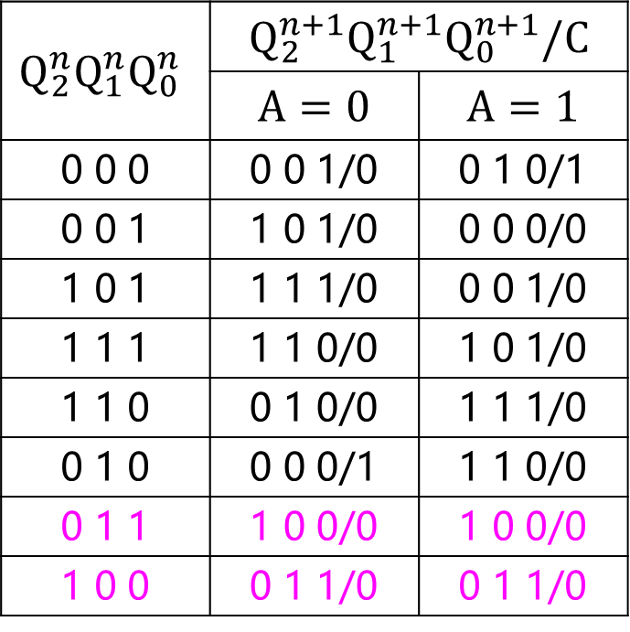




同步时序逻辑电路的设计 —— 示例
可逆六进制计数器的设计
  检查自校正能力
状态表
x$/0$
$$Q_{2}^{n}Q_{1}^{n}Q_{0}^{n}$$ | $Q_{2}^{n+1}Q_{1}^{n+1}Q_{0}^{n+1}/C$
 | $A=0$ | $A=1$
0 0 0 | 0 0 1/0 | 0 1 0/1
0 0 1 | 1 0 1/0 | 0 0 0/0
1 0 1 | 1 1 1/0 | 0 0 1/0
1 1 1 | 1 1 0/0 | 1 0 1/0
1 1 0 | 0 1 0/0 | 1 1 1/0
0 1 0 | 0 0 0/1 | 1 1 0/0
0 1 1 | 1 0 0/0 | 1 0 0/0
1 0 0 | 0 1 1/0 | 0 1 1/0
$$100$$
$$011$$
$$000$$
$$1/0$$
$$001$$
x$/0$
$$1/1$$
$$0/0$$
$$1/0$$
$$0/1$$
$$0/0$$
$$010$$
$$101$$
不能自校正！
$$0/0$$
$$0/0$$
$$1/0$$
$$0/0$$
$$1/0$$
$$110$$
$$111$$
$$1/0$$
$Q_{2}^{n+1}=Q_{1}^{n}A+Q_{0}^{n}\overline{A}$
$$A/C$$
$Q_{1}^{n+1}=Q_{2}^{n}\overline{A}+\overline{Q_{0}^{n}}A$
$$S$$
$Q_{0}^{n+1}=Q_{2}^{n}A+\overline{Q_{1}^{n}} \overline{A}$
$C=\overline{Q_{2}^{n}} \overline{Q_{0}^{n}}(A⊕Q_{1}^{n})$
21

Slide 22

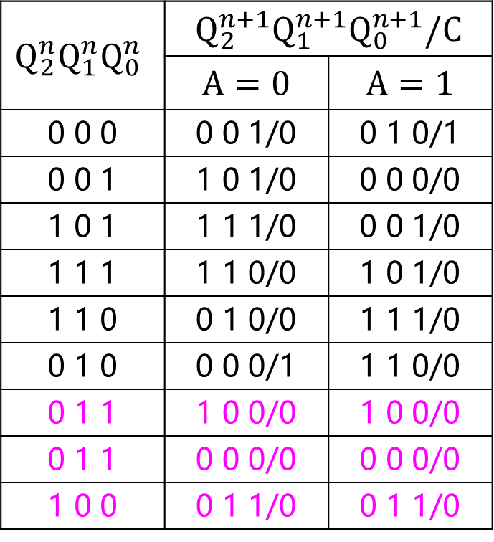



同步时序逻辑电路的设计 —— 示例
可逆六进制计数器的设计
  确定状态方程和输出方程
状态表
$$Q_{2}^{n}Q_{1}^{n}Q_{0}^{n}$$ | $Q_{2}^{n+1}Q_{1}^{n+1}Q_{0}^{n+1}/C$
 | $A=0$ | $A=1$
0 0 0 | 0 0 1/0 | 0 1 0/1
0 0 1 | 1 0 1/0 | 0 0 0/0
1 0 1 | 1 1 1/0 | 0 0 1/0
1 1 1 | 1 1 0/0 | 1 0 1/0
1 1 0 | 0 1 0/0 | 1 1 1/0
0 1 0 | 0 0 0/1 | 1 1 0/0
0 1 1 | 1 0 0/0 | 1 0 0/0
0 1 1 | 0 0 0/0 | 0 0 0/0
1 0 0 | 0 1 1/0 | 0 1 1/0
$$Q_{2}^{n+1}$$
$$Q_{2}^{n+1}$$
$$Q_{0}^{n}A$$
$$Q_{0}^{n}A$$
$$Q_{2}^{n}Q_{1}^{n}$$
00 | 01 | 11 | 10
$$Q_{2}^{n}Q_{1}^{n}$$
00 | 01 | 11 | 10
00
01
11
10
0 | 0 | 0 | 1
0 | 1 | x | x
0 | 1 | 1 | 1
x | x | 0 | 1
00
01
11
10
0 | 0 | 0 | 1
0 | 1 | 0 | 0
0 | 1 | 1 | 1
0 | 0 | 0 | 1
$Q_{2}^{n+1}=Q_{1}^{n}A+Q_{0}^{n}\overline{A}$
$$Q_{2}^{n+1}=Q_{1}^{n}\overline{Q_{0}^{n}} A+Q_{2}^{n}Q_{1}^{n}Q_{0}^{n}+\overline{Q_{1}^{n}}Q_{0}^{n}\overline{A}$$
22
Notes:
修改状态表，打破无效循环
尽量减少修改的地方
比如 011 的原次态为 100，修改后的次态为 000
与原次态相比，只有 1 位变化
这样可以减少对已得到的状态方程/输出方程做的修改量

Slide 23

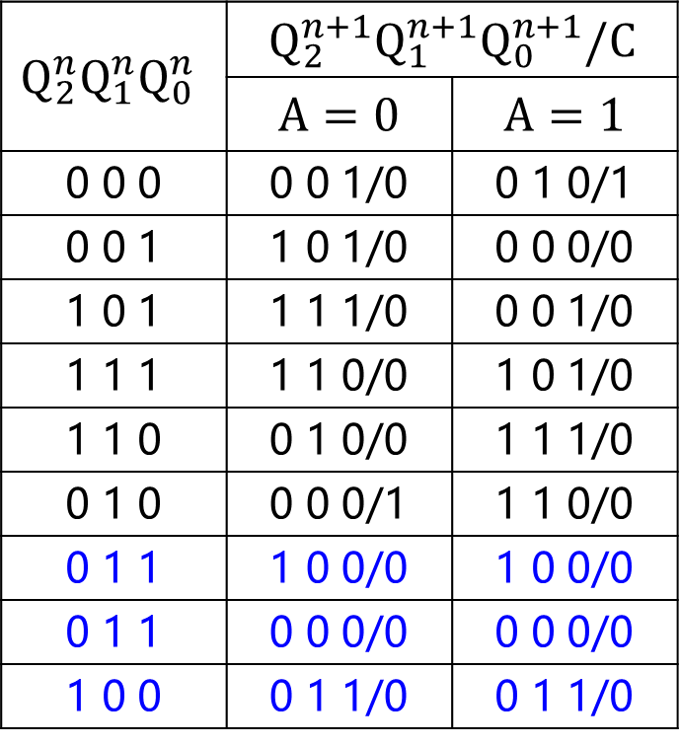

同步时序逻辑电路的设计 —— 示例
可逆六进制计数器的设计
  确定状态方程和输出方程
状态表
$$Q_{2}^{n}Q_{1}^{n}Q_{0}^{n}$$ | $Q_{2}^{n+1}Q_{1}^{n+1}Q_{0}^{n+1}/C$
 | $A=0$ | $A=1$
0 0 0 | 0 0 1/0 | 0 1 0/1
0 0 1 | 1 0 1/0 | 0 0 0/0
1 0 1 | 1 1 1/0 | 0 0 1/0
1 1 1 | 1 1 0/0 | 1 0 1/0
1 1 0 | 0 1 0/0 | 1 1 1/0
0 1 0 | 0 0 0/1 | 1 1 0/0
0 1 1 | 1 0 0/0 | 1 0 0/0
0 1 1 | 0 0 0/0 | 0 0 0/0
1 0 0 | 0 1 1/0 | 0 1 1/0
$$Q_{1}^{n+1}$$
$$Q_{1}^{n+1}$$
$$Q_{0}^{n}A$$
$$Q_{0}^{n}A$$
$$Q_{2}^{n}Q_{1}^{n}$$
00 | 01 | 11 | 10
$$Q_{2}^{n}Q_{1}^{n}$$
00 | 01 | 11 | 10
00
01
11
10
0 | 1 | 0 | 0
0 | 1 | x | x
1 | 1 | 0 | 1
x | x | 0 | 1
00
01
11
10
0 | 1 | 0 | 0
0 | 1 | 0 | 0
1 | 1 | 0 | 1
1 | 1 | 0 | 1
$Q_{2}^{n+1}=Q_{1}^{n}\overline{Q_{0}^{n}} A+Q_{2}^{n}Q_{1}^{n}Q_{0}^{n}+\overline{Q_{1}^{n}}Q_{0}^{n}\overline{A}$
$Q_{1}^{n+1}=Q_{2}^{n}\overline{A}+\overline{Q_{0}^{n}}A$
保持不变
23

Slide 24




同步时序逻辑电路的设计 —— 示例
可逆六进制计数器的设计
  确定状态方程和输出方程
状态表
$$Q_{2}^{n}Q_{1}^{n}Q_{0}^{n}$$ | $Q_{2}^{n+1}Q_{1}^{n+1}Q_{0}^{n+1}/C$
 | $A=0$ | $A=1$
0 0 0 | 0 0 1/0 | 0 1 0/1
0 0 1 | 1 0 1/0 | 0 0 0/0
1 0 1 | 1 1 1/0 | 0 0 1/0
1 1 1 | 1 1 0/0 | 1 0 1/0
1 1 0 | 0 1 0/0 | 1 1 1/0
0 1 0 | 0 0 0/1 | 1 1 0/0
0 1 1 | 1 0 0/0 | 1 0 0/0
0 1 1 | 0 0 0/0 | 0 0 0/0
1 0 0 | 0 1 1/0 | 0 1 1/0
$$Q_{0}^{n+1}$$
$$Q_{0}^{n+1}$$
$$Q_{0}^{n}A$$
$$Q_{0}^{n}A$$
$$Q_{2}^{n}Q_{1}^{n}$$
00 | 01 | 11 | 10
$$Q_{2}^{n}Q_{1}^{n}$$
00 | 01 | 11 | 10
00
01
11
10
1 | 0 | 0 | 1
0 | 0 | x | x
0 | 1 | 1 | 0
x | x | 1 | 1
00
01
11
10
1 | 0 | 0 | 1
0 | 0 | 0 | 0
0 | 1 | 1 | 0
1 | 1 | 1 | 1
$Q_{2}^{n+1}=Q_{1}^{n}\overline{Q_{0}^{n}} A+Q_{2}^{n}Q_{1}^{n}Q_{0}^{n}+\overline{Q_{1}^{n}}Q_{0}^{n}\overline{A}$
$Q_{1}^{n+1}=Q_{2}^{n}\overline{A}+\overline{Q_{0}^{n}}A$
保持不变
$Q_{0}^{n+1}=Q_{2}^{n}A+\overline{Q_{1}^{n}} \overline{A}$
保持不变
24

Slide 25




同步时序逻辑电路的设计 —— 示例
可逆六进制计数器的设计
  确定状态方程和输出方程
状态表
$$Q_{2}^{n}Q_{1}^{n}Q_{0}^{n}$$ | $Q_{2}^{n+1}Q_{1}^{n+1}Q_{0}^{n+1}/C$
 | $A=0$ | $A=1$
0 0 0 | 0 0 1/0 | 0 1 0/1
0 0 1 | 1 0 1/0 | 0 0 0/0
1 0 1 | 1 1 1/0 | 0 0 1/0
1 1 1 | 1 1 0/0 | 1 0 1/0
1 1 0 | 0 1 0/0 | 1 1 1/0
0 1 0 | 0 0 0/1 | 1 1 0/0
0 1 1 | 1 0 0/0 | 1 0 0/0
0 1 1 | 0 0 0/0 | 0 0 0/0
1 0 0 | 0 1 1/0 | 0 1 1/0
$$C$$
$$C$$
$$Q_{0}^{n}A$$
$$Q_{0}^{n}A$$
$$Q_{2}^{n}Q_{1}^{n}$$
00 | 01 | 11 | 10
$$Q_{2}^{n}Q_{1}^{n}$$
00 | 01 | 11 | 10
00
01
11
10
0 | 1 | 0 | 0
1 | 0 | x | x
0 | 0 | 0 | 0
x | x | 0 | 0
00
01
11
10
0 | 1 | 0 | 0
1 | 0 | 0 | 0
0 | 0 | 0 | 0
0 | 0 | 0 | 0
$Q_{2}^{n+1}=Q_{1}^{n}\overline{Q_{0}^{n}} A+Q_{2}^{n}Q_{1}^{n}Q_{0}^{n}+\overline{Q_{1}^{n}}Q_{0}^{n}\overline{A}$
$Q_{1}^{n+1}=Q_{2}^{n}\overline{A}+\overline{Q_{0}^{n}}A$
保持不变
$Q_{0}^{n+1}=Q_{2}^{n}A+\overline{Q_{1}^{n}} \overline{A}$
保持不变
$C=\overline{Q_{2}^{n}} \overline{Q_{0}^{n}}(A⊕Q_{1}^{n})$
25
保持不变

Slide 26




同步时序逻辑电路的设计 —— 示例
可逆六进制计数器的设计
  检查自校正能力
状态表
$$Q_{2}^{n}Q_{1}^{n}Q_{0}^{n}$$ | $Q_{2}^{n+1}Q_{1}^{n+1}Q_{0}^{n+1}/C$
 | $A=0$ | $A=1$
0 0 0 | 0 0 1/0 | 0 1 0/1
0 0 1 | 1 0 1/0 | 0 0 0/0
1 0 1 | 1 1 1/0 | 0 0 1/0
1 1 1 | 1 1 0/0 | 1 0 1/0
1 1 0 | 0 1 0/0 | 1 1 1/0
0 1 0 | 0 0 0/1 | 1 1 0/0
0 1 1 | 1 0 0/0 | 1 0 0/0
0 1 1 | 0 0 0/0 | 0 0 0/0
1 0 0 | 0 1 1/0 | 0 1 1/0
$$100$$
x$/0$
$$011$$
x$/0$
$$000$$
$$1/0$$
$$001$$
$$1/1$$
$$0/0$$
$$1/0$$
$$0/1$$
$$0/0$$
$$010$$
$$101$$
$$A/C$$
$$0/0$$
$$0/0$$
$$S$$
$$1/0$$
$$0/0$$
$$1/0$$
$$110$$
$$111$$
$$1/0$$
$Q_{2}^{n+1}=Q_{1}^{n}\overline{Q_{0}^{n}} A+Q_{2}^{n}Q_{1}^{n}Q_{0}^{n}+\overline{Q_{1}^{n}}Q_{0}^{n}\overline{A}$
$Q_{1}^{n+1}=Q_{2}^{n}\overline{A}+\overline{Q_{0}^{n}}A$
$Q_{0}^{n+1}=Q_{2}^{n}A+\overline{Q_{1}^{n}} \overline{A}$
$C=\overline{Q_{2}^{n}} \overline{Q_{0}^{n}}(A⊕Q_{1}^{n})$
26
Notes:
最多经过两个时钟周期，状态会进入正常的循环中

Slide 27











同步时序逻辑电路的设计 —— 示例
可逆六进制计数器的设计
  选择触发器，写出激励方程（选择 JK 触发器，$Q^{n+1}=J \overline{Q^{n}}+\overline{K}Q^{n}$）
  $Q_{2}^{n+1}=Q_{1}^{n}\overline{Q_{0}^{n}} A+Q_{2}^{n}Q_{1}^{n}Q_{0}^{n}+\overline{Q_{1}^{n}}Q_{0}^{n}\overline{A}=\left(Q_{1}^{n}\overline{Q_{0}^{n}} A+\overline{Q_{1}^{n}}Q_{0}^{n}\overline{A}\right)\left(\overline{Q_{2}^{n}}+Q_{2}^{n}\right)+Q_{2}^{n}Q_{1}^{n}Q_{0}^{n}$
  $Q_{2}^{n+1}=\left(Q_{1}^{n}\overline{Q_{0}^{n}} A+\overline{Q_{1}^{n}}Q_{0}^{n}\overline{A}\right)∙\overline{Q_{2}^{n}}+\left(Q_{1}^{n}A+Q_{0}^{n}\overline{A}\right)∙Q_{2}^{n}$
$$J_{2}$$
$$\overline{{ K}_{2}}$$
$$K_{2}=\overline{Q_{1}^{n}A+Q_{0}^{n}\overline{A}}=\overline{Q_{1}^{n}}A+\overline{Q_{0}^{n}} \overline{A}$$
  $Q_{1}^{n+1}=Q_{2}^{n}\overline{A}+\overline{Q_{0}^{n}}A=\left(Q_{2}^{n}\overline{A}+\overline{Q_{0}^{n}}A\right)∙\overline{Q_{1}^{n}}+\left(Q_{2}^{n}\overline{A}+\overline{Q_{0}^{n}}A\right)∙Q_{1}^{n}$
$$J_{1}$$
$$\overline{{ K}_{1}}$$
$$K_{1}=\overline{{ J}_{1}}=\overline{Q_{2}^{n}\overline{A}+\overline{Q_{0}^{n}}A}=\overline{Q_{2}^{n}} \overline{A}+Q_{0}^{n}A$$
  $Q_{0}^{n+1}=Q_{2}^{n}A+\overline{Q_{1}^{n}} \overline{A}=\left(Q_{2}^{n}A+\overline{Q_{1}^{n}} \overline{A}\right)∙\overline{Q_{0}^{n}}+\left(Q_{2}^{n}A+\overline{Q_{1}^{n}} \overline{A}\right)∙Q_{0}^{n}$
$$J_{0}$$
$$\overline{{ K}_{0}}$$
$$K_{0}=\overline{{ J}_{0}}=\overline{Q_{2}^{n}A+\overline{Q_{1}^{n}} \overline{A}}=\overline{Q_{2}^{n}}A+Q_{1}^{n}\overline{A}$$
  $C=\overline{Q_{2}^{n}} \overline{Q_{0}^{n}}(A⊕Q_{1}^{n})$
  画出逻辑图（略）
27
Notes:
$K_{2}=\overline{Q_{1}^{n}A+Q_{0}^{n}\overline{A}}=\left(\overline{Q_{1}^{n}}+\overline{A}\right)\left(\overline{Q_{0}^{n}}+A\right)=\overline{Q_{1}^{n}} \overline{Q_{0}^{n}}+\overline{Q_{1}^{n}}A+\overline{Q_{0}^{n}} \overline{A}=\overline{Q_{1}^{n}}A+\overline{Q_{0}^{n}} \overline{A}$
$K_{0}=\overline{Q_{2}^{n}A+\overline{Q_{1}^{n}} \overline{A}}=\left(\overline{Q_{2}^{n}}+\overline{A}\right)\left(Q_{1}^{n}+A\right)=\overline{Q_{2}^{n}}Q_{1}^{n}+\overline{Q_{2}^{n}}A+Q_{1}^{n}\overline{A}=\overline{Q_{2}^{n}}A+Q_{1}^{n}\overline{A}$

Slide 28
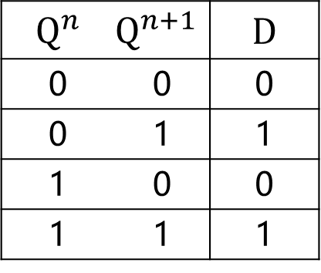
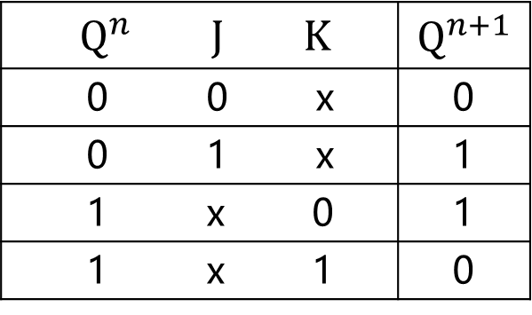

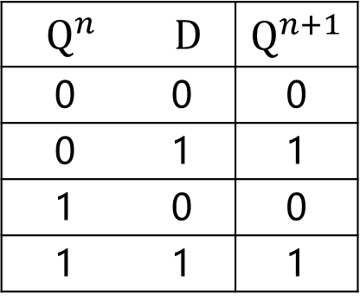


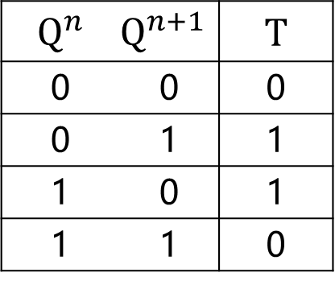
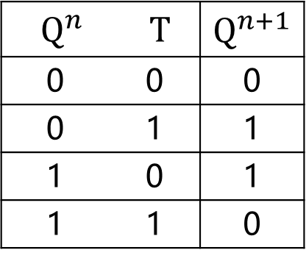
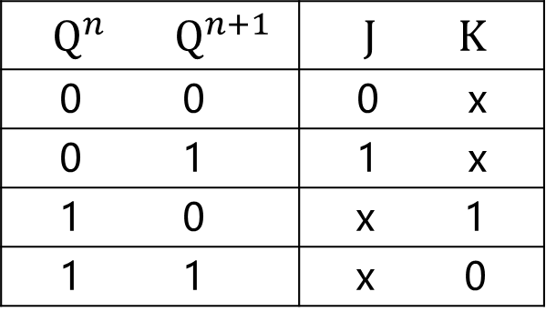
同步时序逻辑电路的设计 —— 确定激励方程的另一种方法
D 触发器状态表
JK 触发器状态表
T 触发器状态表
$Q^{n}$ $D$ | $$Q^{n+1}$$
0 0 | 0
0 1 | 1
1 0 | 0
1 1 | 1
$Q^{n}$ $J$ $K$ | $$Q^{n+1}$$
0 0 x | 0
0 1 x | 1
1 x 0 | 1
1 x 1 | 0
$Q^{n}$ $T$ | $$Q^{n+1}$$
0 0 | 0
0 1 | 1
1 0 | 1
1 1 | 0
$$Q^{n+1}=D$$
$$Q^{n+1}=J \overline{Q^{n}}+\overline{K}Q^{n}$$
$$Q^{n+1}=T \overline{Q^{n}}+\overline{T}Q^{n}$$
D 触发器激励表
JK 触发器激励表
T 触发器激励表
$Q^{n}$ $Q^{n+1}$ | $$D$$
0 0 | 0
0 1 | 1
1 0 | 0
1 1 | 1
$Q^{n}$ $Q^{n+1}$ | $J$ $K$
0 0 | 0 x
0 1 | 1 x
1 0 | x 1
1 1 | x 0
$Q^{n}$ $Q^{n+1}$ | $$T$$
0 0 | 0
0 1 | 1
1 0 | 1
1 1 | 0
28

Slide 29
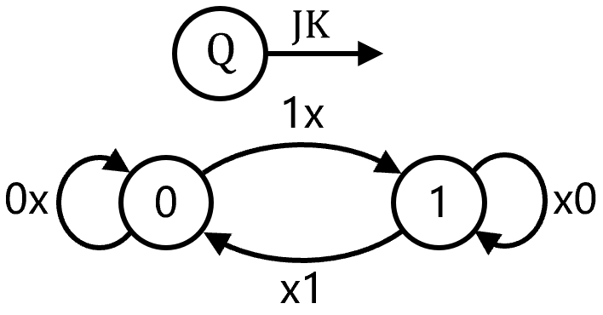
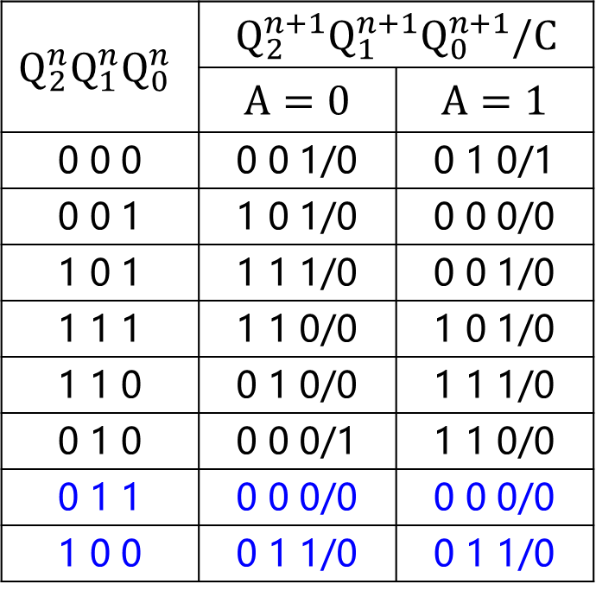
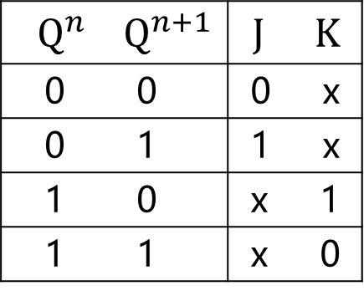
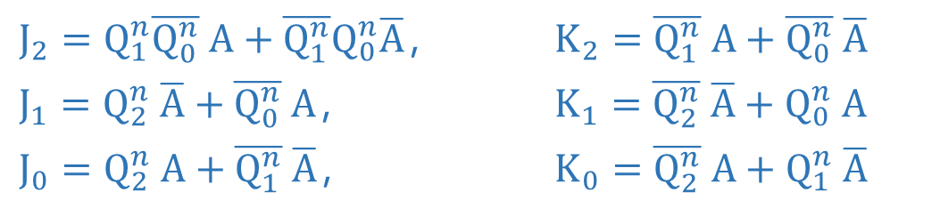
同步时序逻辑电路的设计 —— 确定激励方程的另一种方法
示例：可逆六进制计数器的激励方程推导
状态表
$$Q_{2}^{n}Q_{1}^{n}Q_{0}^{n}$$ | $Q_{2}^{n+1}Q_{1}^{n+1}Q_{0}^{n+1}/C$
 | $A=0$ | $A=1$
0 0 0 | 0 0 1/0 | 0 1 0/1
0 0 1 | 1 0 1/0 | 0 0 0/0
1 0 1 | 1 1 1/0 | 0 0 1/0
1 1 1 | 1 1 0/0 | 1 0 1/0
1 1 0 | 0 1 0/0 | 1 1 1/0
0 1 0 | 0 0 0/1 | 1 1 0/0
0 1 1 | 0 0 0/0 | 0 0 0/0
1 0 0 | 0 1 1/0 | 0 1 1/0
JK 触发器激励表
$Q^{n}$ $Q^{n+1}$ | $J$ $K$
0 0 | 0 x
0 1 | 1 x
1 0 | x 1
1 1 | x 0
$J_{2}=Q_{1}^{n}\overline{Q_{0}^{n}} A+\overline{Q_{1}^{n}}Q_{0}^{n}\overline{A}$， $K_{2}=\overline{Q_{1}^{n}} A+\overline{Q_{0}^{n}} \overline{A}$
$J_{1}=Q_{2}^{n} \overline{A}+\overline{Q_{0}^{n}} A$， $K_{1}=\overline{Q_{2}^{n}} \overline{A}+Q_{0}^{n} A$
$J_{0}=Q_{2}^{n} A+\overline{Q_{1}^{n}} \overline{A}$， $K_{0}=\overline{Q_{2}^{n}} A+Q_{1}^{n} \overline{A}$
29

Slide 30
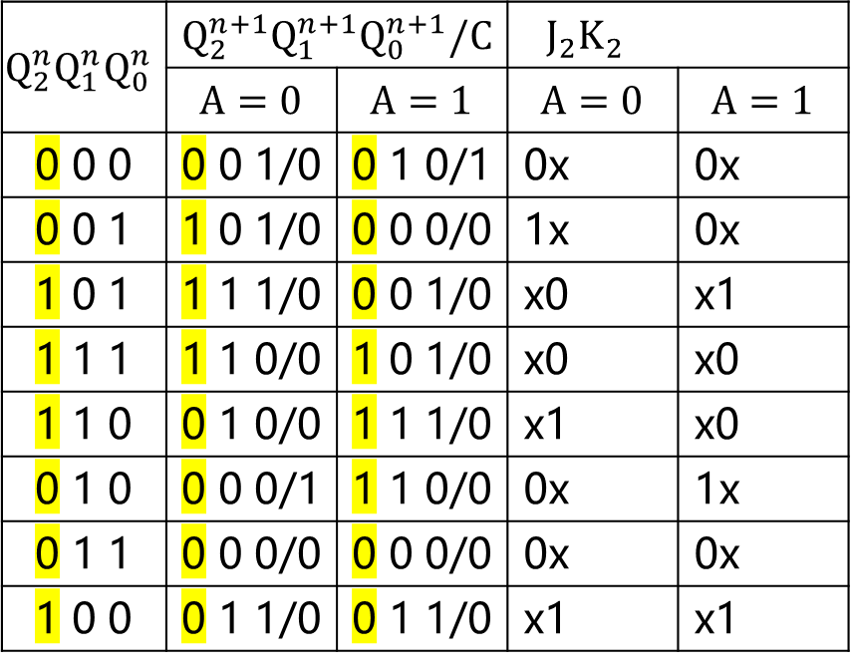
同步时序逻辑电路的设计 —— 确定激励方程的另一种方法
示例：可逆六进制计数器的激励方程推导
状态表
$$Q_{2}^{n}Q_{1}^{n}Q_{0}^{n}$$ | $Q_{2}^{n+1}Q_{1}^{n+1}Q_{0}^{n+1}/C$ |  | $$J_{2}K_{2} J_{1}K_{1} J_{0}K_{0}$$
 | $A=0$ | $A=1$ | $A=0$ | $A=1$
0 0 0 | 0 0 1/0 | 0 1 0/1 | 0x0x1x | 0x1x0x
0 0 1 | 1 0 1/0 | 0 0 0/0 | 1x0xx0 | 0x0xx1
1 0 1 | 1 1 1/0 | 0 0 1/0 | x01xx0 | x10xx0
1 1 1 | 1 1 0/0 | 1 0 1/0 | x0x0x1 | x0x1x0
1 1 0 | 0 1 0/0 | 1 1 1/0 | x1x00x | x0x01x
0 1 0 | 0 0 0/1 | 1 1 0/0 | 0xx10x | 1xx00x
0 1 1 | 0 0 0/0 | 0 0 0/0 | 0xx1x1 | 0xx1x1
1 0 0 | 0 1 1/0 | 0 1 1/0 | x11x1x | x11x1x
JK 触发器激励表
$Q^{n}$ $Q^{n+1}$ | $J$ $K$
0 0 | 0 x
0 1 | 1 x
1 0 | x 1
1 1 | x 0
$J_{2}=Q_{1}^{n}\overline{Q_{0}^{n}} A+\overline{Q_{1}^{n}}Q_{0}^{n}\overline{A}$， $K_{2}=\overline{Q_{1}^{n}} A+\overline{Q_{0}^{n}} \overline{A}$
$J_{1}=Q_{2}^{n} \overline{A}+\overline{Q_{0}^{n}} A$， $K_{1}=\overline{Q_{2}^{n}} \overline{A}+Q_{0}^{n} A$
$J_{0}=Q_{2}^{n} A+\overline{Q_{1}^{n}} \overline{A}$， $K_{0}=\overline{Q_{2}^{n}} A+Q_{1}^{n} \overline{A}$
30

Slide 31








同步时序逻辑电路的设计 —— 确定激励方程的另一种方法
示例：可逆六进制计数器的激励方程推导
状态表
$$J_{2}$$
$$K_{2}$$
$$Q_{0}^{n}A$$
$$Q_{0}^{n}A$$
$$Q_{2}^{n}Q_{1}^{n}Q_{0}^{n}$$ | $Q_{2}^{n+1}Q_{1}^{n+1}Q_{0}^{n+1}/C$ |  | $$J_{2}K_{2} J_{1}K_{1} J_{0}K_{0}$$
 | $A=0$ | $A=1$ | $A=0$ | $A=1$
0 0 0 | 0 0 1/0 | 0 1 0/1 | 0x0x1x | 0x1x0x
0 0 1 | 1 0 1/0 | 0 0 0/0 | 1x0xx0 | 0x0xx1
1 0 1 | 1 1 1/0 | 0 0 1/0 | x01xx0 | x10xx0
1 1 1 | 1 1 0/0 | 1 0 1/0 | x0x0x1 | x0x1x0
1 1 0 | 0 1 0/0 | 1 1 1/0 | x1x00x | x0x01x
0 1 0 | 0 0 0/1 | 1 1 0/0 | 0xx10x | 1xx00x
0 1 1 | 0 0 0/0 | 0 0 0/0 | 0xx1x1 | 0xx1x1
1 0 0 | 0 1 1/0 | 0 1 1/0 | x11x1x | x11x1x
$$Q_{2}^{n}Q_{1}^{n}$$
00 | 01 | 11 | 10
$$Q_{2}^{n}Q_{1}^{n}$$
00 | 01 | 11 | 10
00
01
11
10
0 | 0 | 0 | 1
0 | 1 | 0 | 0
x | x | x | x
x | x | x | x
00
01
11
10
x | x | x | x
x | x | x | x
1 | 0 | 0 | 0
1 | 1 | 1 | 0
$J_{2}=Q_{1}^{n}\overline{Q_{0}^{n}} A+\overline{Q_{1}^{n}}Q_{0}^{n}\overline{A}$
$K_{2}=\overline{Q_{1}^{n}}A+\overline{Q_{0}^{n}} \overline{A}$
$J_{2}=Q_{1}^{n}\overline{Q_{0}^{n}} A+\overline{Q_{1}^{n}}Q_{0}^{n}\overline{A}$， $K_{2}=\overline{Q_{1}^{n}} A+\overline{Q_{0}^{n}} \overline{A}$
$J_{1}=Q_{2}^{n} \overline{A}+\overline{Q_{0}^{n}} A$， $K_{1}=\overline{Q_{2}^{n}} \overline{A}+Q_{0}^{n} A$
$J_{0}=Q_{2}^{n} A+\overline{Q_{1}^{n}} \overline{A}$， $K_{0}=\overline{Q_{2}^{n}} A+Q_{1}^{n} \overline{A}$
31

Slide 32
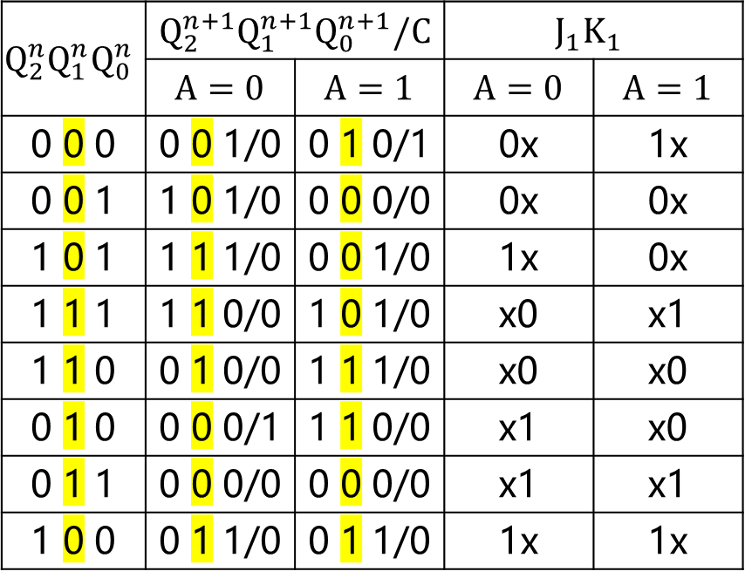
同步时序逻辑电路的设计 —— 确定激励方程的另一种方法
示例：可逆六进制计数器的激励方程推导
状态表
$$Q_{2}^{n}Q_{1}^{n}Q_{0}^{n}$$ | $Q_{2}^{n+1}Q_{1}^{n+1}Q_{0}^{n+1}/C$ |  | $$J_{2}K_{2} J_{1}K_{1} J_{0}K_{0}$$
 | $A=0$ | $A=1$ | $A=0$ | $A=1$
0 0 0 | 0 0 1/0 | 0 1 0/1 | 0x0x1x | 0x1x0x
0 0 1 | 1 0 1/0 | 0 0 0/0 | 1x0xx0 | 0x0xx1
1 0 1 | 1 1 1/0 | 0 0 1/0 | x01xx0 | x10xx0
1 1 1 | 1 1 0/0 | 1 0 1/0 | x0x0x1 | x0x1x0
1 1 0 | 0 1 0/0 | 1 1 1/0 | x1x00x | x0x01x
0 1 0 | 0 0 0/1 | 1 1 0/0 | 0xx10x | 1xx00x
0 1 1 | 0 0 0/0 | 0 0 0/0 | 0xx1x1 | 0xx1x1
1 0 0 | 0 1 1/0 | 0 1 1/0 | x11x1x | x11x1x
JK 触发器激励表
$Q^{n}$ $Q^{n+1}$ | $J$ $K$
0 0 | 0 x
0 1 | 1 x
1 0 | x 1
1 1 | x 0
$J_{2}=Q_{1}^{n}\overline{Q_{0}^{n}} A+\overline{Q_{1}^{n}}Q_{0}^{n}\overline{A}$， $K_{2}=\overline{Q_{1}^{n}} A+\overline{Q_{0}^{n}} \overline{A}$
$J_{1}=Q_{2}^{n} \overline{A}+\overline{Q_{0}^{n}} A$， $K_{1}=\overline{Q_{2}^{n}} \overline{A}+Q_{0}^{n} A$
$J_{0}=Q_{2}^{n} A+\overline{Q_{1}^{n}} \overline{A}$， $K_{0}=\overline{Q_{2}^{n}} A+Q_{1}^{n} \overline{A}$
32

Slide 33




同步时序逻辑电路的设计 —— 确定激励方程的另一种方法
示例：可逆六进制计数器的激励方程推导
状态表
$$J_{1}$$
$$K_{1}$$
$$Q_{0}^{n}A$$
$$Q_{0}^{n}A$$
$$Q_{2}^{n}Q_{1}^{n}Q_{0}^{n}$$ | $Q_{2}^{n+1}Q_{1}^{n+1}Q_{0}^{n+1}/C$ |  | $$J_{2}K_{2} J_{1}K_{1} J_{0}K_{0}$$
 | $A=0$ | $A=1$ | $A=0$ | $A=1$
0 0 0 | 0 0 1/0 | 0 1 0/1 | 0x0x1x | 0x1x0x
0 0 1 | 1 0 1/0 | 0 0 0/0 | 1x0xx0 | 0x0xx1
1 0 1 | 1 1 1/0 | 0 0 1/0 | x01xx0 | x10xx0
1 1 1 | 1 1 0/0 | 1 0 1/0 | x0x0x1 | x0x1x0
1 1 0 | 0 1 0/0 | 1 1 1/0 | x1x00x | x0x01x
0 1 0 | 0 0 0/1 | 1 1 0/0 | 0xx10x | 1xx00x
0 1 1 | 0 0 0/0 | 0 0 0/0 | 0xx1x1 | 0xx1x1
1 0 0 | 0 1 1/0 | 0 1 1/0 | x11x1x | x11x1x
$$Q_{2}^{n}Q_{1}^{n}$$
00 | 01 | 11 | 10
$$Q_{2}^{n}Q_{1}^{n}$$
00 | 01 | 11 | 10
00
01
11
10
0 | 1 | 0 | 0
x | x | x | x
x | x | x | x
1 | 1 | 0 | 1
00
01
11
10
x | x | x | x
1 | 0 | 1 | 1
0 | 0 | 1 | 0
x | x | x | x
$J_{1}=Q_{2}^{n} \overline{A}+\overline{Q_{0}^{n}} A$
$K_{1}=\overline{Q_{2}^{n}} \overline{A}+Q_{0}^{n} A$
$J_{2}=Q_{1}^{n}\overline{Q_{0}^{n}} A+\overline{Q_{1}^{n}}Q_{0}^{n}\overline{A}$， $K_{2}=\overline{Q_{1}^{n}} A+\overline{Q_{0}^{n}} \overline{A}$
$J_{1}=Q_{2}^{n} \overline{A}+\overline{Q_{0}^{n}} A$， $K_{1}=\overline{Q_{2}^{n}} \overline{A}+Q_{0}^{n} A$
$J_{0}=Q_{2}^{n} A+\overline{Q_{1}^{n}} \overline{A}$， $K_{0}=\overline{Q_{2}^{n}} A+Q_{1}^{n} \overline{A}$
33

Slide 34
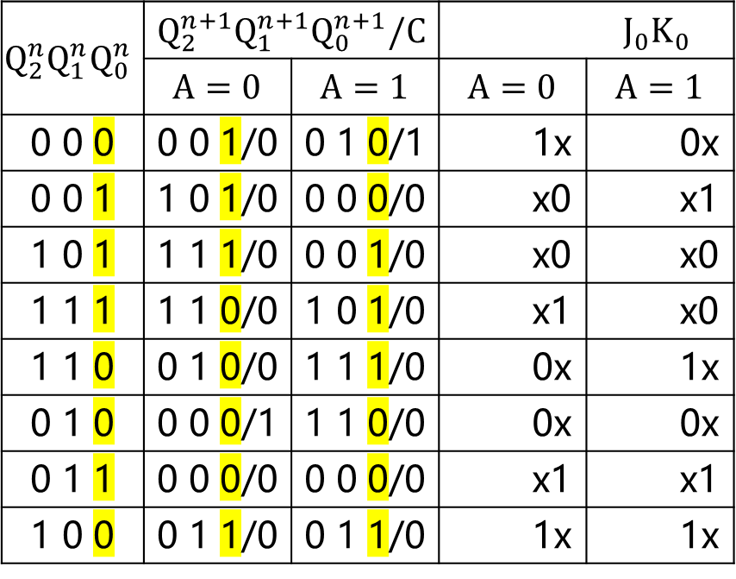
同步时序逻辑电路的设计 —— 确定激励方程的另一种方法
示例：可逆六进制计数器的激励方程推导
状态表
$$Q_{2}^{n}Q_{1}^{n}Q_{0}^{n}$$ | $Q_{2}^{n+1}Q_{1}^{n+1}Q_{0}^{n+1}/C$ |  | $$J_{2}K_{2} J_{1}K_{1} J_{0}K_{0}$$
 | $A=0$ | $A=1$ | $A=0$ | $A=1$
0 0 0 | 0 0 1/0 | 0 1 0/1 | 0x0x1x | 0x1x0x
0 0 1 | 1 0 1/0 | 0 0 0/0 | 1x0xx0 | 0x0xx1
1 0 1 | 1 1 1/0 | 0 0 1/0 | x01xx0 | x10xx0
1 1 1 | 1 1 0/0 | 1 0 1/0 | x0x0x1 | x0x1x0
1 1 0 | 0 1 0/0 | 1 1 1/0 | x1x00x | x0x01x
0 1 0 | 0 0 0/1 | 1 1 0/0 | 0xx10x | 1xx00x
0 1 1 | 0 0 0/0 | 0 0 0/0 | 0xx1x1 | 0xx1x1
1 0 0 | 0 1 1/0 | 0 1 1/0 | x11x1x | x11x1x
JK 触发器激励表
$Q^{n}$ $Q^{n+1}$ | $J$ $K$
0 0 | 0 x
0 1 | 1 x
1 0 | x 1
1 1 | x 0
$J_{2}=Q_{1}^{n}\overline{Q_{0}^{n}} A+\overline{Q_{1}^{n}}Q_{0}^{n}\overline{A}$， $K_{2}=\overline{Q_{1}^{n}} A+\overline{Q_{0}^{n}} \overline{A}$
$J_{1}=Q_{2}^{n} \overline{A}+\overline{Q_{0}^{n}} A$， $K_{1}=\overline{Q_{2}^{n}} \overline{A}+Q_{0}^{n} A$
$J_{0}=Q_{2}^{n} A+\overline{Q_{1}^{n}} \overline{A}$， $K_{0}=\overline{Q_{2}^{n}} A+Q_{1}^{n} \overline{A}$
34

Slide 35




同步时序逻辑电路的设计 —— 确定激励方程的另一种方法
示例：可逆六进制计数器的激励方程推导
状态表
$$J_{0}$$
$$K_{0}$$
$$Q_{0}^{n}A$$
$$Q_{0}^{n}A$$
$$Q_{2}^{n}Q_{1}^{n}Q_{0}^{n}$$ | $Q_{2}^{n+1}Q_{1}^{n+1}Q_{0}^{n+1}/C$ |  | $$J_{2}K_{2} J_{1}K_{1} J_{0}K_{0}$$
 | $A=0$ | $A=1$ | $A=0$ | $A=1$
0 0 0 | 0 0 1/0 | 0 1 0/1 | 0x0x1x | 0x1x0x
0 0 1 | 1 0 1/0 | 0 0 0/0 | 1x0xx0 | 0x0xx1
1 0 1 | 1 1 1/0 | 0 0 1/0 | x01xx0 | x10xx0
1 1 1 | 1 1 0/0 | 1 0 1/0 | x0x0x1 | x0x1x0
1 1 0 | 0 1 0/0 | 1 1 1/0 | x1x00x | x0x01x
0 1 0 | 0 0 0/1 | 1 1 0/0 | 0xx10x | 1xx00x
0 1 1 | 0 0 0/0 | 0 0 0/0 | 0xx1x1 | 0xx1x1
1 0 0 | 0 1 1/0 | 0 1 1/0 | x11x1x | x11x1x
$$Q_{2}^{n}Q_{1}^{n}$$
00 | 01 | 11 | 10
$$Q_{2}^{n}Q_{1}^{n}$$
00 | 01 | 11 | 10
00
01
11
10
1 | 0 | x | x
0 | 0 | x | x
0 | 1 | x | x
1 | 1 | x | x
00
01
11
10
x | x | 1 | 0
x | x | 1 | 1
x | x | 0 | 1
x | x | 0 | 0
$J_{0}=Q_{2}^{n} A+\overline{Q_{1}^{n}} \overline{A}$
$K_{0}=\overline{Q_{2}^{n}} A+Q_{1}^{n} \overline{A}$
$J_{2}=Q_{1}^{n}\overline{Q_{0}^{n}} A+\overline{Q_{1}^{n}}Q_{0}^{n}\overline{A}$， $K_{2}=\overline{Q_{1}^{n}} A+\overline{Q_{0}^{n}} \overline{A}$
$J_{1}=Q_{2}^{n} \overline{A}+\overline{Q_{0}^{n}} A$， $K_{1}=\overline{Q_{2}^{n}} \overline{A}+Q_{0}^{n} A$
$J_{0}=Q_{2}^{n} A+\overline{Q_{1}^{n}} \overline{A}$， $K_{0}=\overline{Q_{2}^{n}} A+Q_{1}^{n} \overline{A}$
35

Slide 36
作业
电子技术基础（数字部分）
10 月 29 日的作业
P323 - 324：
  6.3.3
  6.3.5
  6.3.7

